Slide 1

两个实用代码生成工具分享
叶奎
2013-12-04

Slide 2
主题
动软代码生成器
复杂Json转C＃的实体类工具

Slide 3
动软代码生成器
官方下载地址：http://www.maticsoft.com/download.aspx
详细使用教程http://blog.csdn.net/alisa525/article/details/7761704

Slide 4
自定义代码模板介绍（1）
模板指令声明
代码语句块
表达式块
类功能控制块
文本块输出

Slide 5
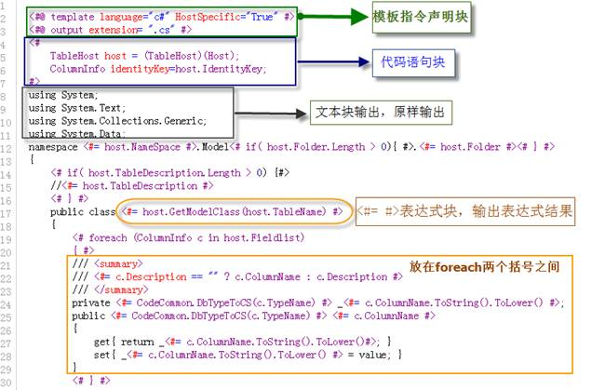
自定义代码模板介绍（2）

Slide 6
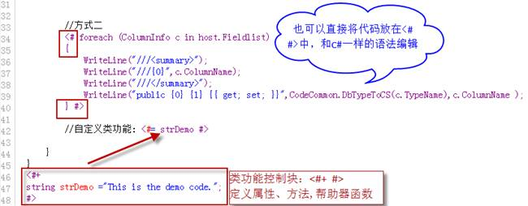
自定义代码模板介绍（3）

Slide 7
自定义代码模板介绍（4）
使用模板生成项目中的DataModel 演示
SVN： http://192.168.1.221:8080/svn/PSI/trunk/06-程序源码/01-源码/Research/vaik/动软代码生成/生成ORM的DataModel模板.txt

Slide 8
复杂Json转C＃的实体类工具
官方下载地址：http://www.xamasoft.com/json-class-generator/
源码SVN地址：http://192.168.1.221:8080/svn/PSI/trunk/06-程序源码/01-源码/PDW.PSI.Tools/JsonClassGenerator

Slide 9
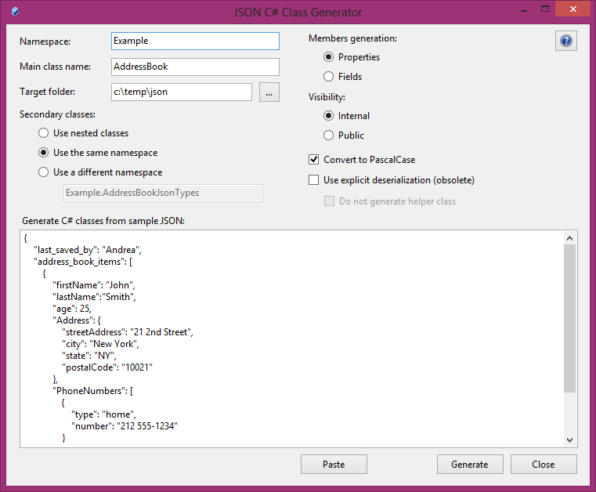

Slide 10
代码生成演示
http://192.168.1.190:8211/DCB/Sys/TestLogin?LoginName=0000&password=123456&clientId=test&clientType=4
http://192.168.1.190:8211/DCB/Dish/GetDishList

